Slide 1
Lage national
09. Juni 2021

Slide 2
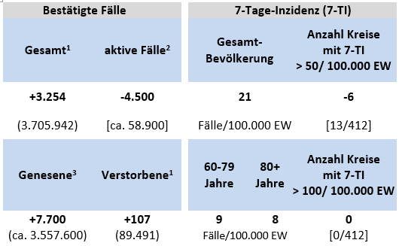
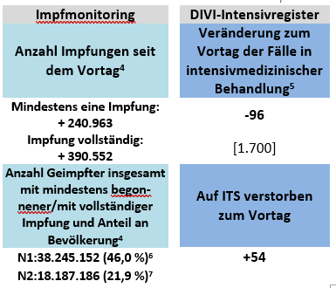
Überblick Kennzahlen
Impfmonitoring/DIVI-Datenstand 08.06.21

Slide 3
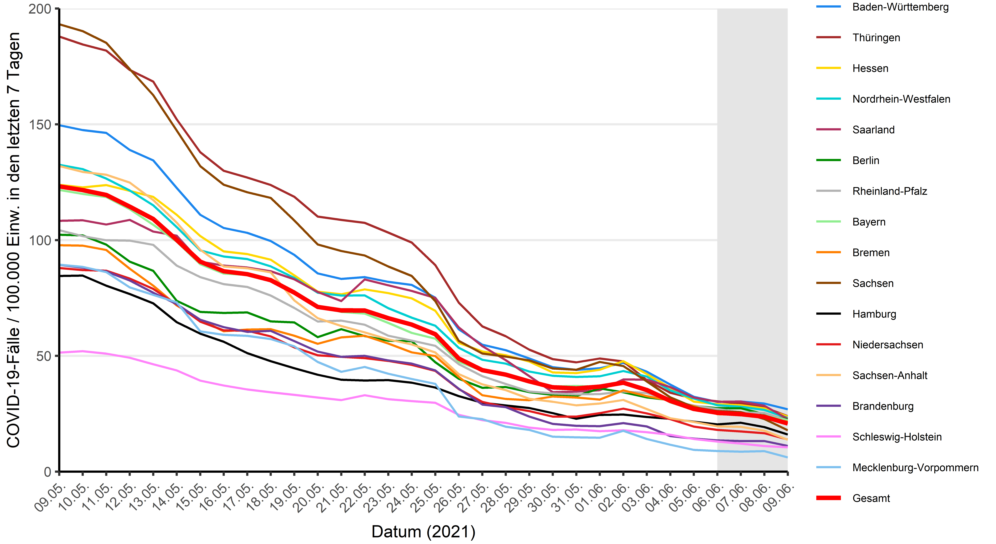
Verlauf der 7-Tage-Inzidenz der Bundesländer

Slide 4
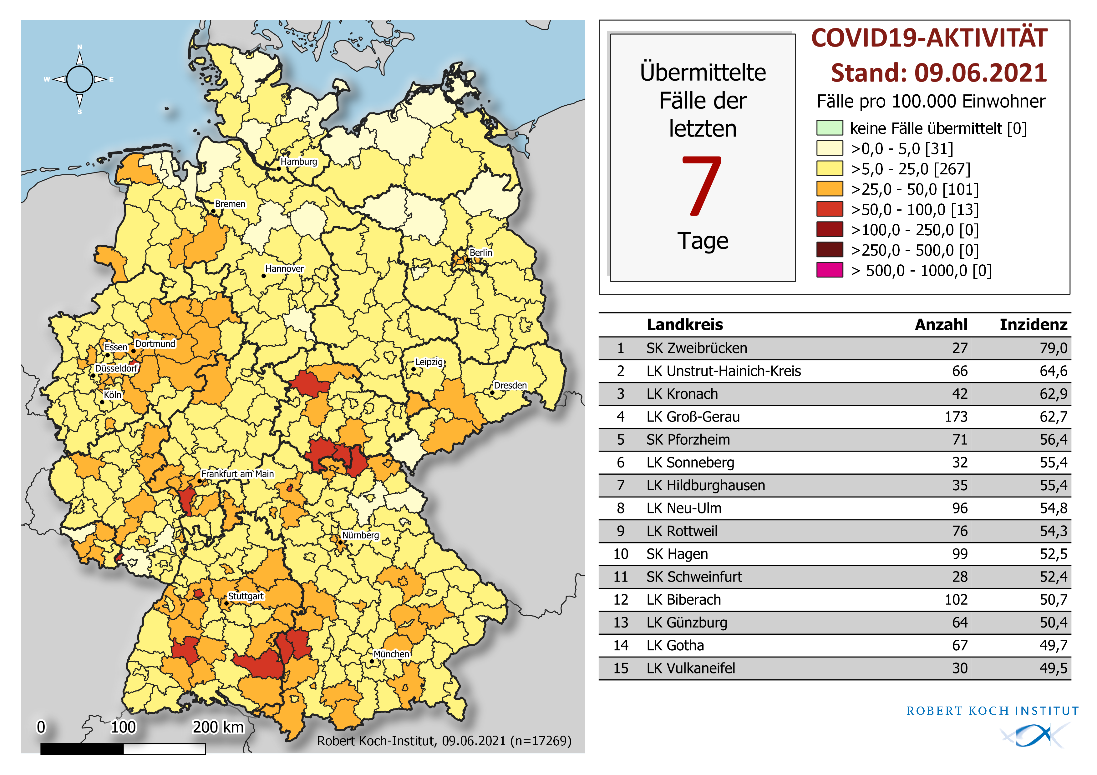
Geografische Verteilung 7-Tage-Inzidenz nach Landkreis, N=17.269 (COVID-19)

Slide 5
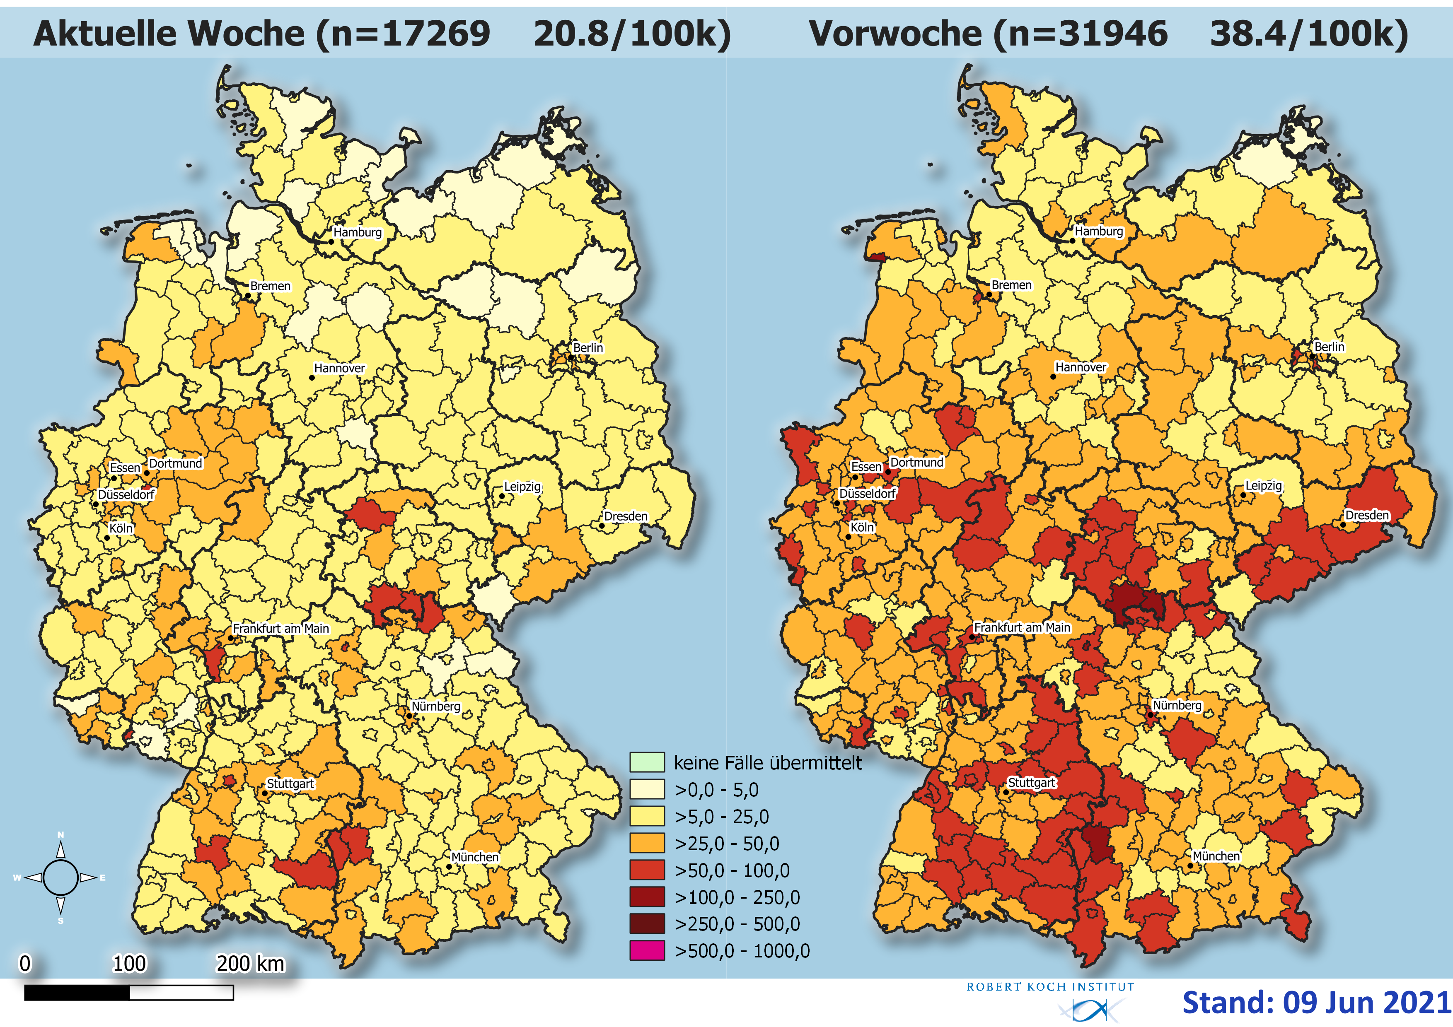
Wochenvergleich

Slide 6
7-Tage-Inzidenz der COVID-19-Fälle nach Altersgruppe und Meldewoche (Stand 08.06.2021)

Slide 7
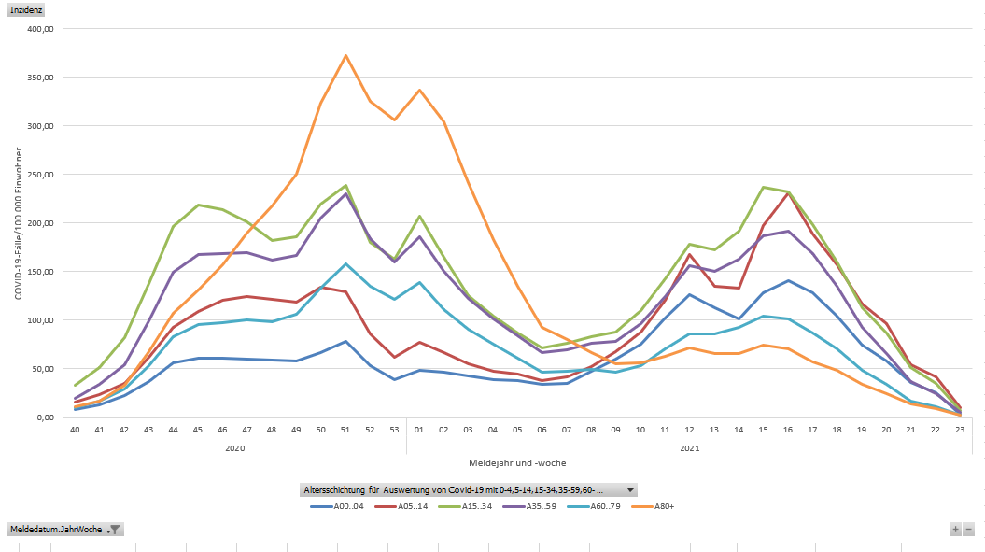
COVID-19-Fälle/100.000 Einwohner nach Altersgruppe und Meldewoche

Slide 8
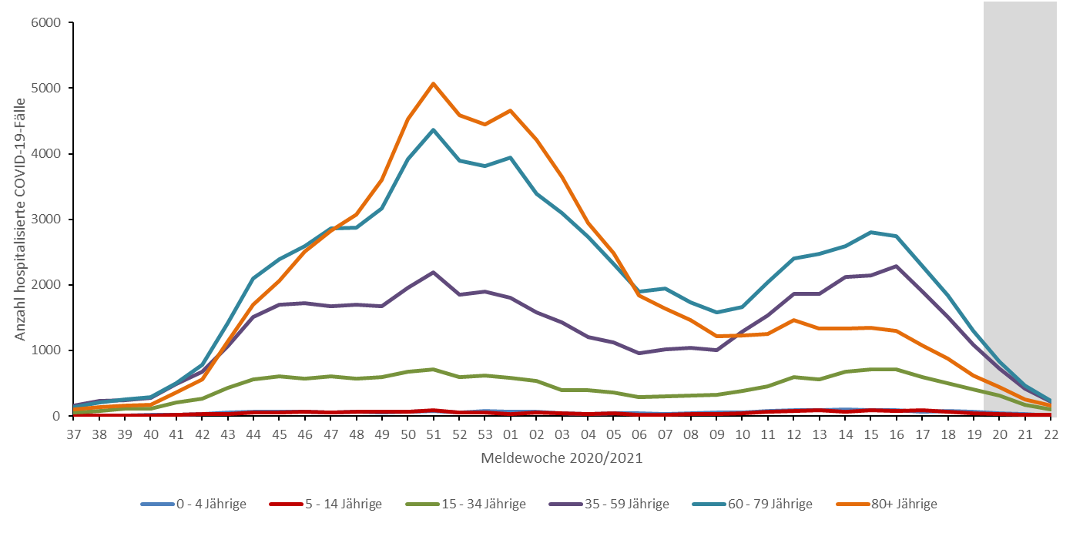
Hospitalisierte COVID-19-Fälle nach Altersgruppen (Stand 08.06.2021)

Slide 9
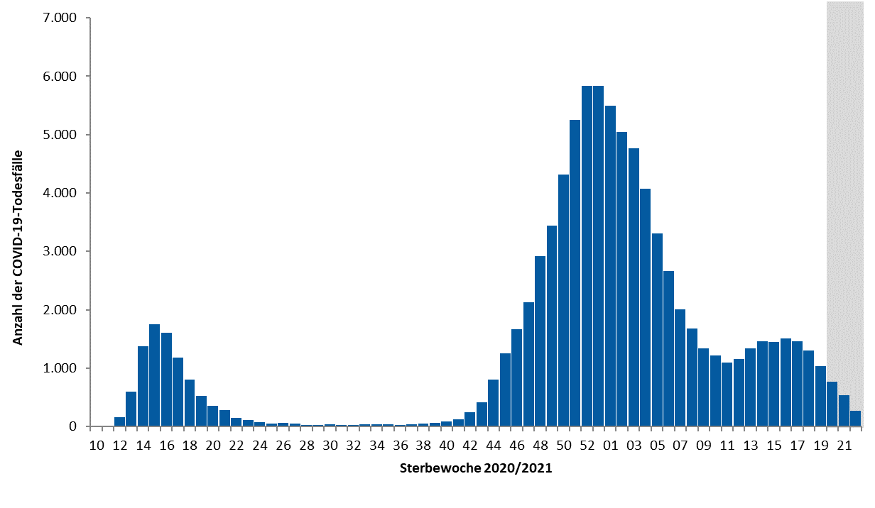
Anzahl COVID-19-Todesfälle nach Sterbewoche (Stand 08.06.2021)

